Slide 1
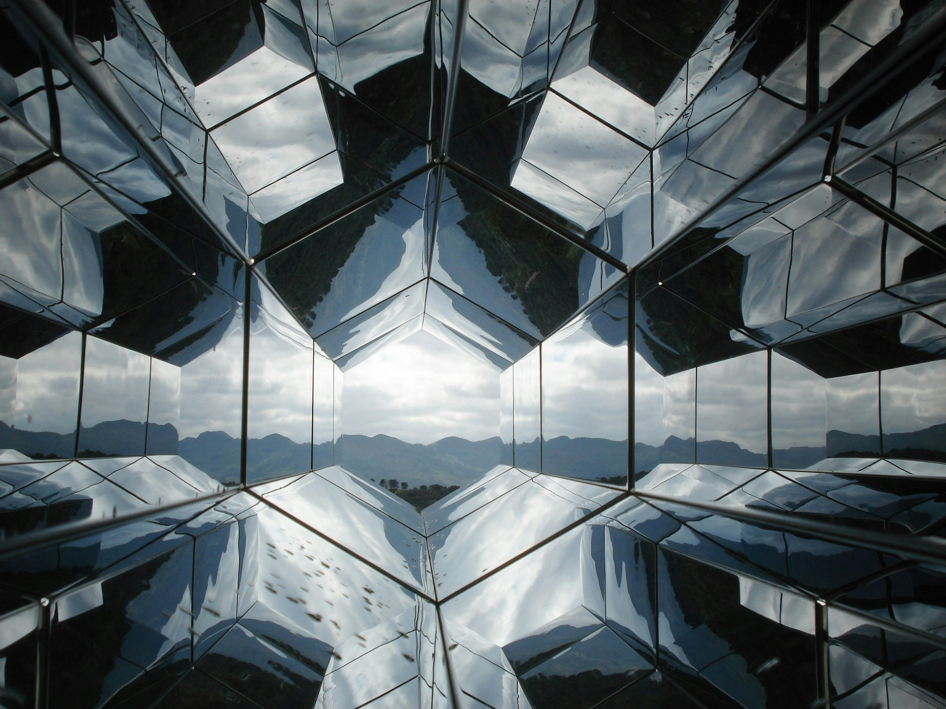
視覚とWebデザインの関係
グループ18 | 2G - 寺田侑史 ・ 2E - 安部律希

Slide 2
目次
テーマ
事前調査の内容
行った実験
実験結果と考察
Webサイト作成例
まとめ

Slide 3
テーマ
Thema

Slide 4
テーマ
「視覚とWebデザインの関係性」
具体的には
色覚障害について理解し、そのうえで 「どのようなWebサイトが色覚障害者でも使いやすいサイトなのか」 を探求する

Slide 5
事前調査の内容
Searched Informations
色覚異常とは
ユニバーサルデザインとWebサイト
どんなWebサイトがいいのか？

Slide 6
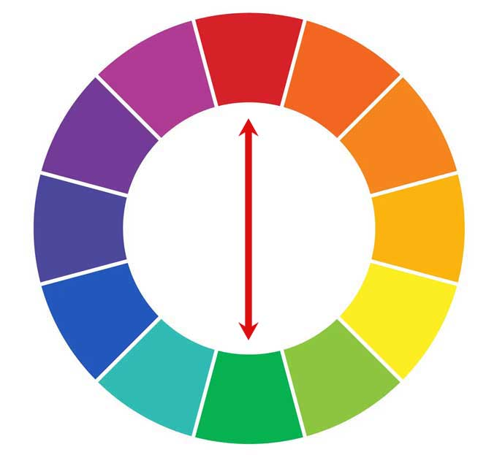
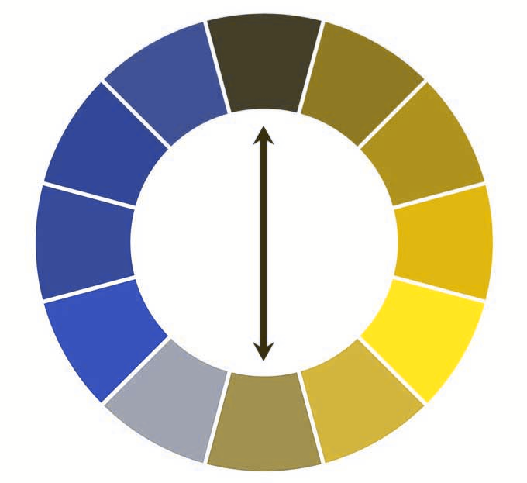
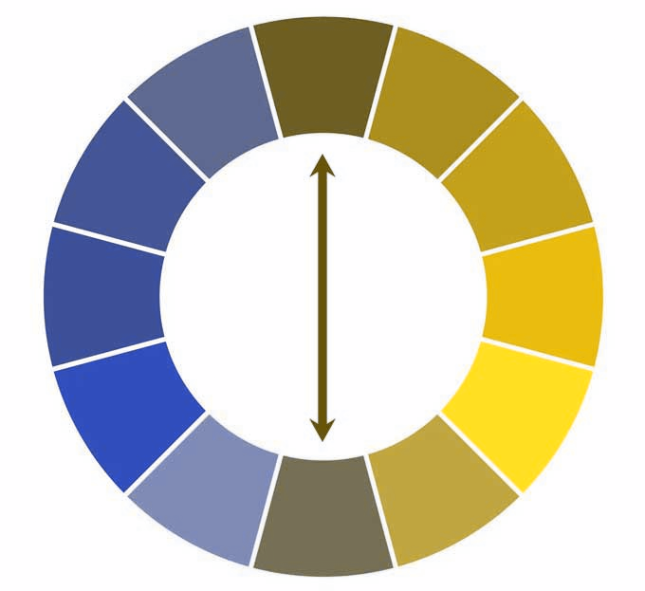
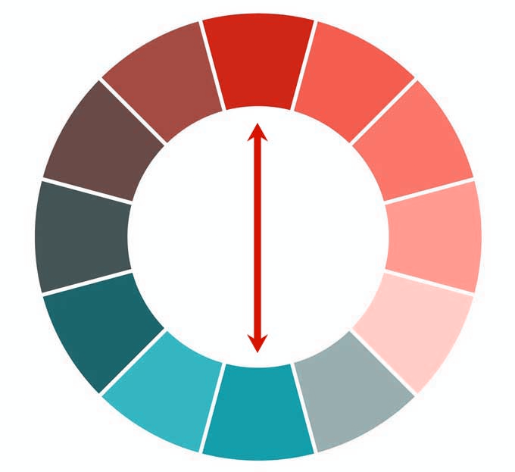
色覚異常とは
症状
色覚異常とは、色の判別が難しかったり、正常な色覚とは色が異なって見えてしまう症状のこと。
色覚異常の種類
代表的な色覚異常と、その色の感じ方のシミュレーション例
通常
(全ての色を判別できる)
Ⅰ型
(赤色を判別しにくい)
Ⅱ型
(緑色を判別しにくい)
Ⅲ型
(青色を判別しにくい)
シミュレーション: https://nazo.main.jp/prog/image/cvsim.html

Slide 7
ユニバーサルデザインとWeb
WCAG (ユニバーサルデザインの考え方を取り入れた、Web制作の世界的なガイドライン) では…
文字の大きさ
最小のフォントの大きさは16px以上を推奨
行間
行と行の間を、少なくとも1.5行以上あける
配色
4.5 : 1 以上のコントラスト比を確保する
AaBb
AaBb
Aa
16px以上
1.5行以上
明るさ 100%
明るさ 22%
( 4.5 : 1 )
WCAG: https://waic.jp/translations/WCAG20

Slide 8
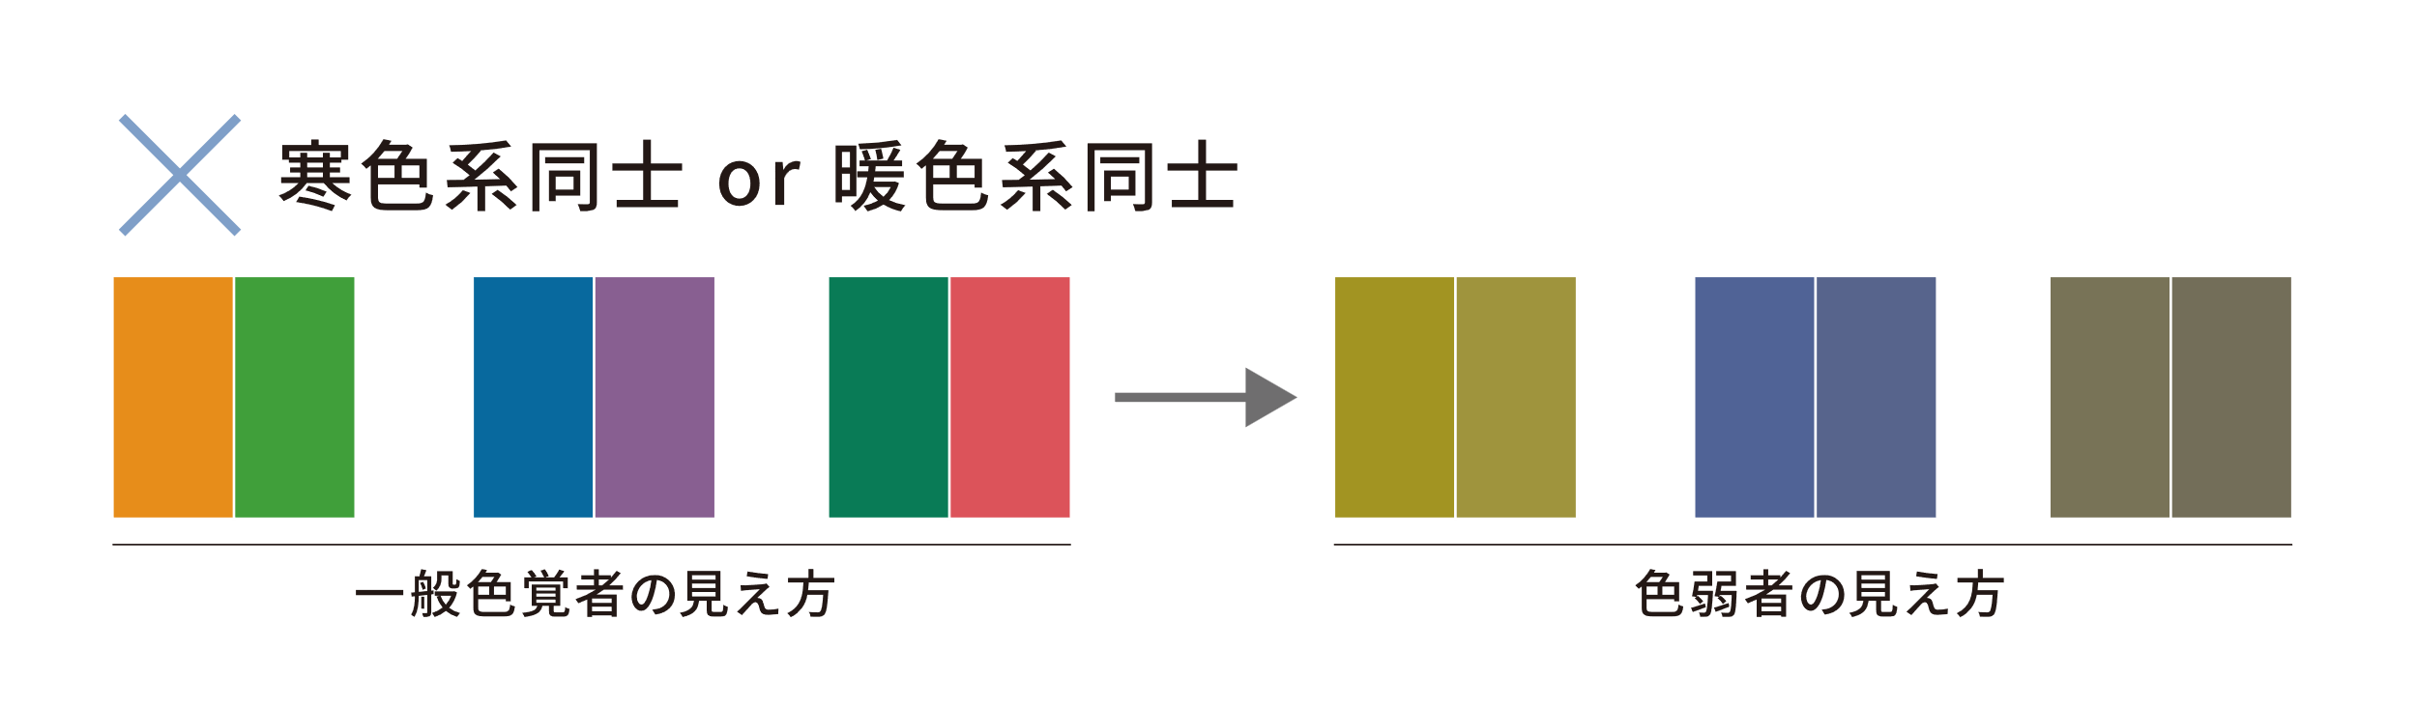
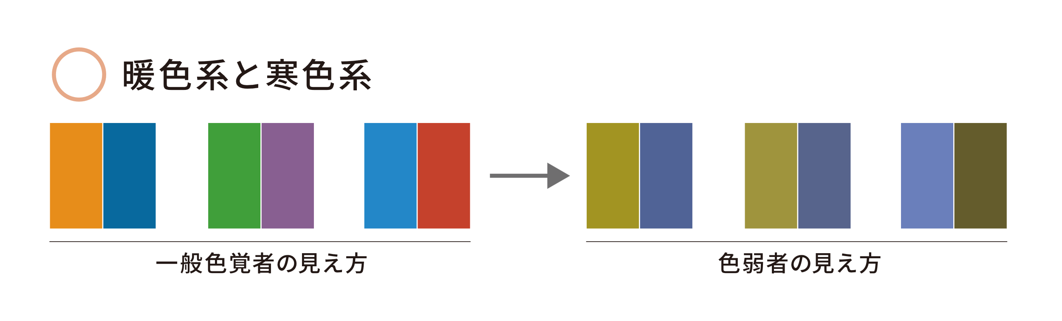
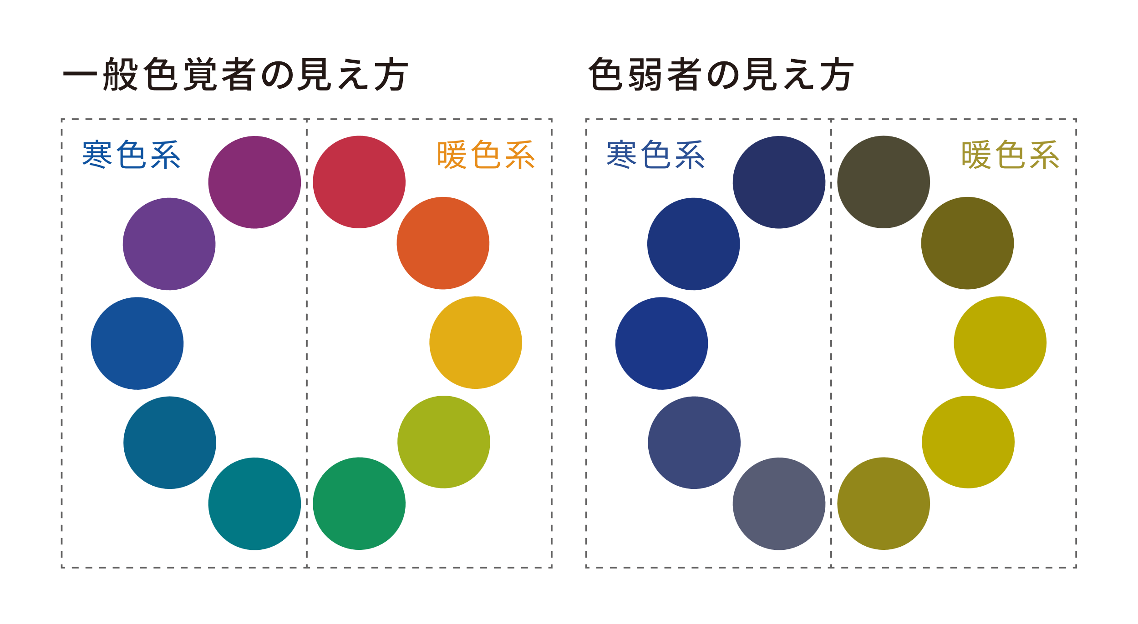
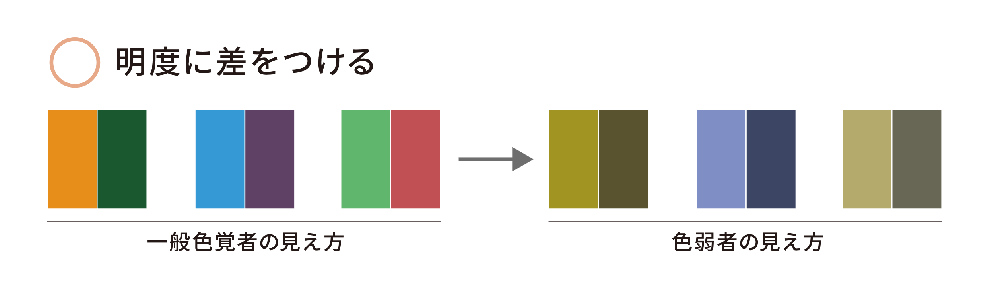
ユニバーサルデザインとWeb
配色
暖色同士や寒色同士のような、色覚障害者が見分けにくい色の組み合わせを避ける
引用: https://tsutawarudesign.com/universal1.html

Slide 9
どんなWebサイトがいい？
ユニバーサルデザインの観点からは..
+ 文字の大きさが16px以上あり、高齢者などでも読みやすいサイト + 行間が1.5行以上空いていて、他の行と読み間違いにくいサイト + コントラスト比が4.5:1以上で、誰にとっても判別しやすい色を使ったサイト + 色覚障害者が判別しにくい色の組み合わせを避ける
一般的には更に.. + デザインが美しく、印象に残るサイト + 文章がわかりやすいサイト + ユーザーが使いやすいようにボタンなどが配置されたサイト etc..

Slide 10
行った実験
Our Experiment

Slide 11
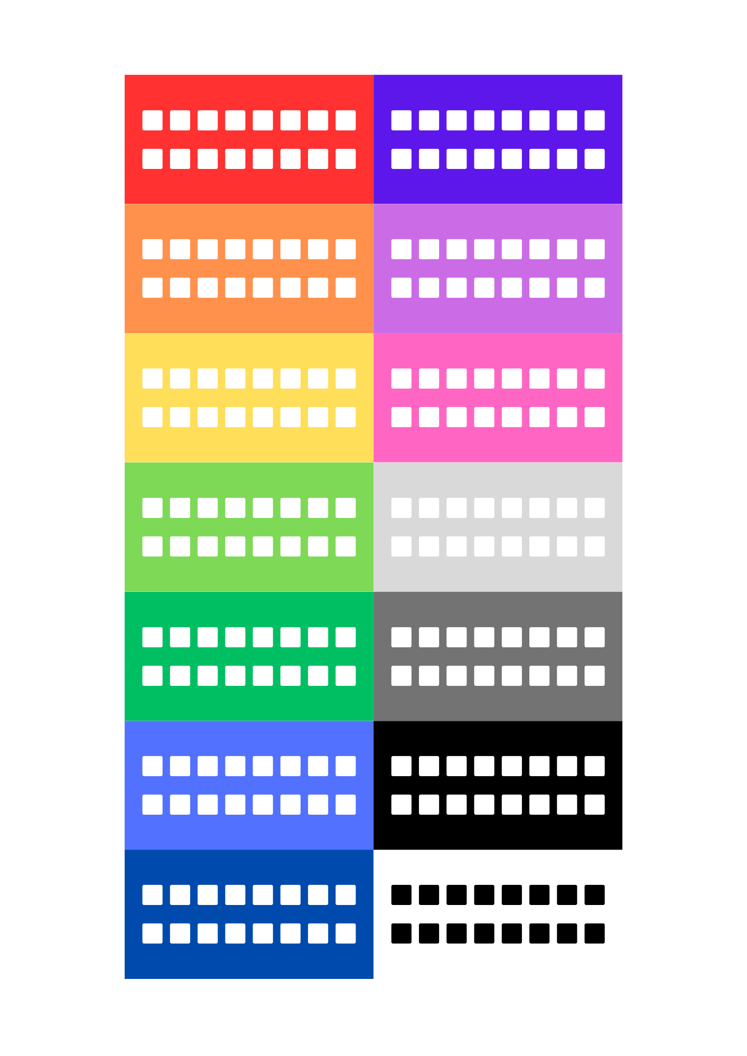
行った実験
紙とWebで同じ情報を表示して明るい場所・暗い場所でその見え方を比べ、視覚に与える影響を調べる
使用した色のデータ

Slide 12
実験結果と考察
Result And Analysis

Slide 13
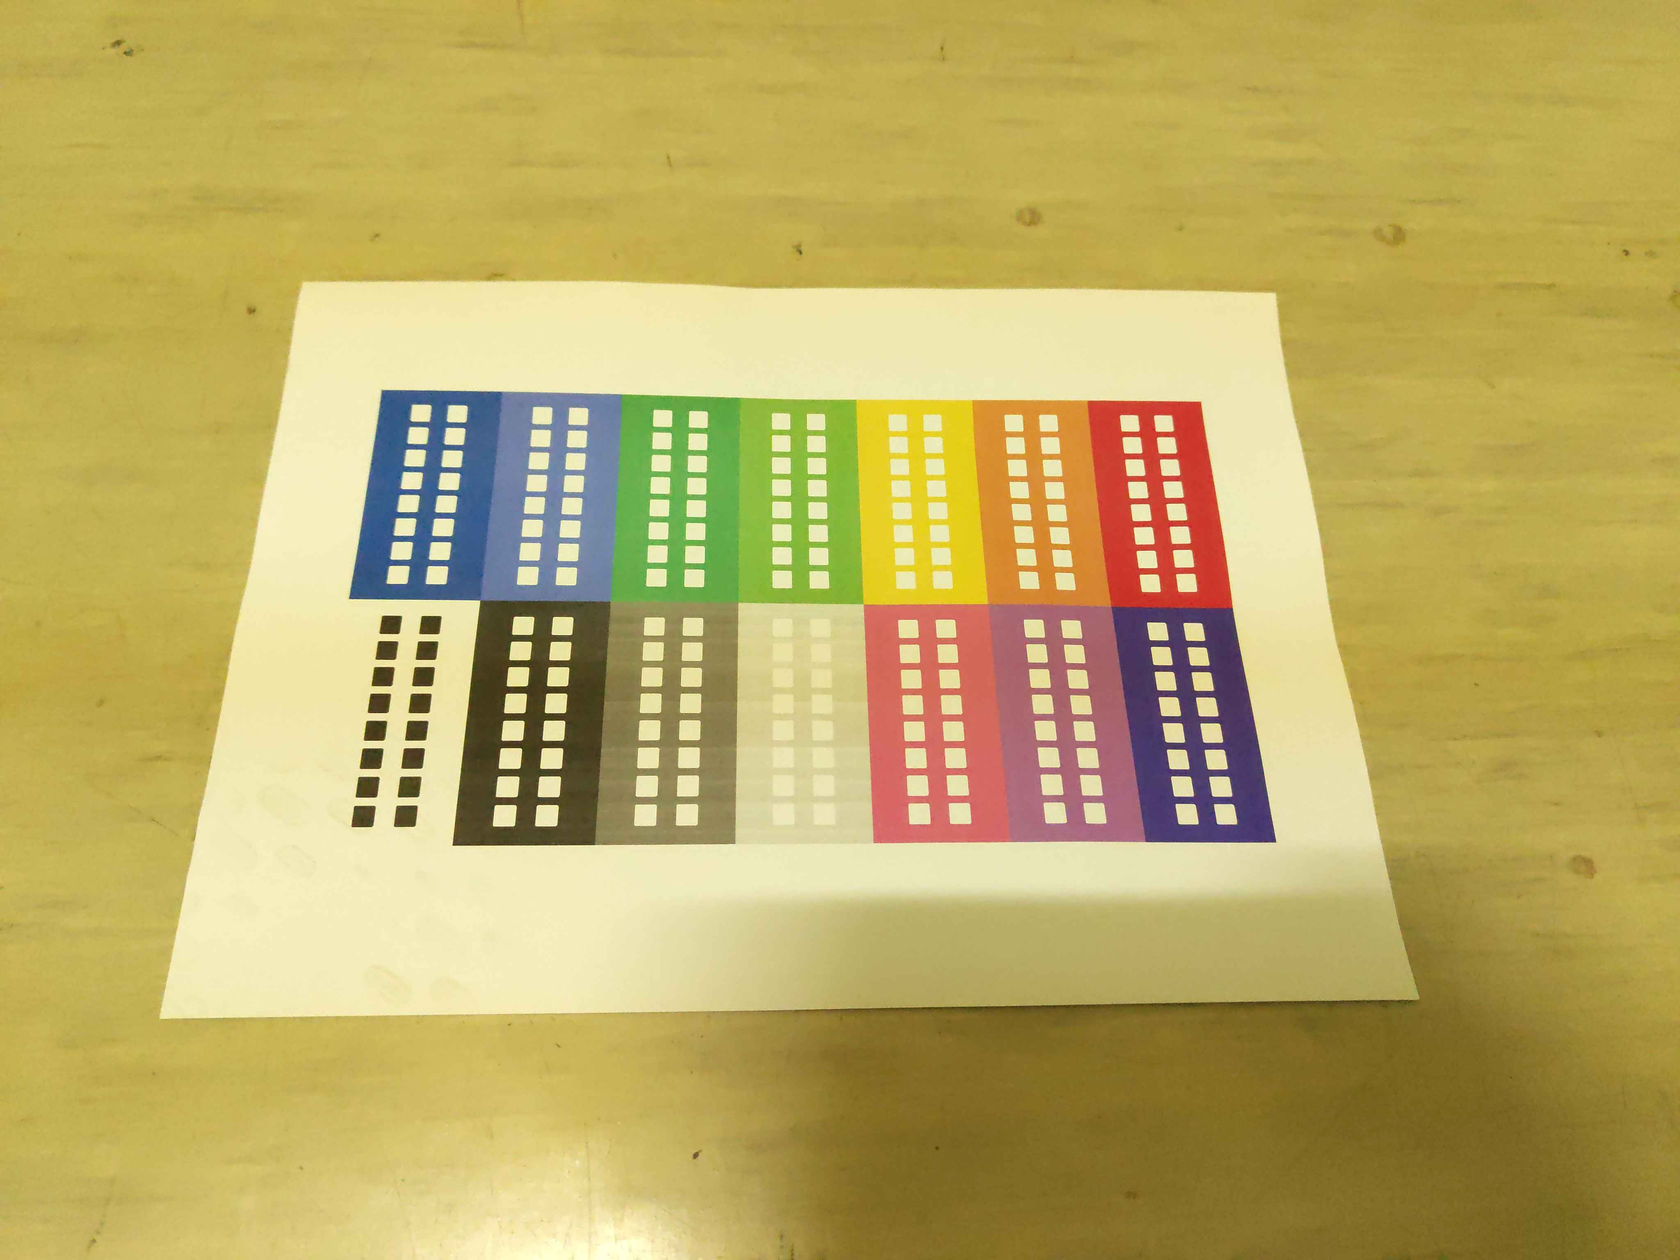
実験結果と考察
紙
明るい環境
暗い環境
紙媒体
Webサイト

Slide 14
Webサイト作成例
Instance Of Website

Slide 15
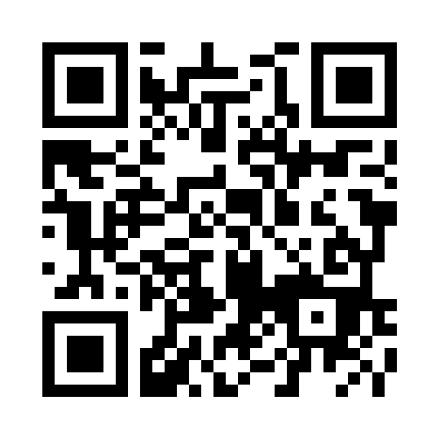
Webサイト作成例
https://nearfactory.github.io/Soutan/

Slide 16
まとめ
Summary

Slide 17
まとめ
色覚障害者でも使いやすいWebサイトとは、
判別しにくい色を使わない
開発者用の色覚特性チェック用フィルタを使用
「色覚特性を持っている人用」に別ページを用意する
今後について 文化祭サイトのデザインにも取り入れ、「誰にでも優しいWebデザイン」を目指していく

Slide 19
考察
電子デバイスでWEBサイトを閲覧するとき
＝紙媒体での閲覧よりも◯倍設定した色そのままで表示される
（紙媒体＝◯％、デジタルデバイス＝◯％）

